Slide 1
ŠPORT (malo drugače)
V tem tednu boste pri predmetu šport imeli športne izzive. Z njimi boste
urili:
reakcijsko hitrost in spretnost,
ravnotežje,
koordinacijo,
motoriko.
Pri vsakem izzivu pa je vključena tudi kombinacija vseh naštetih elementov.
Ni potrebno opraviti vseh izzivov. Nekateri so težji, a poskusite lahko.
K izzivom lahko povabite tudi družinske člane. Pazite na varnost!

Slide 2
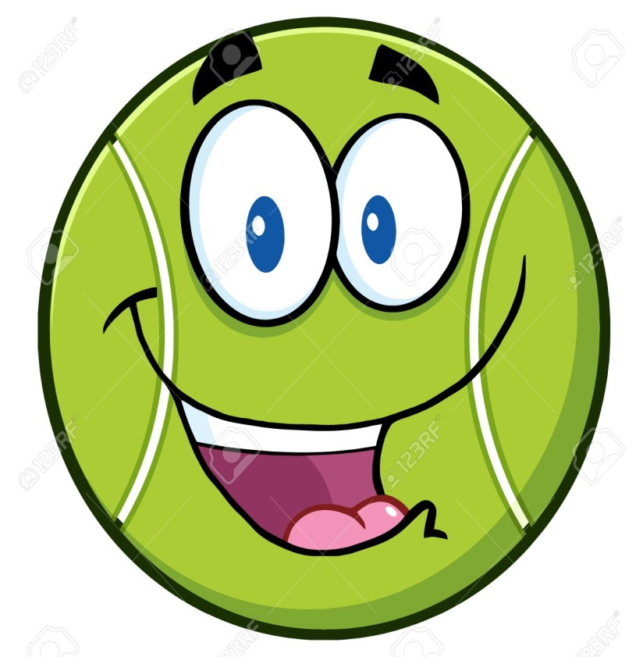
1. izziv: REAKCIJSKA HITROST IN SPRETNOST
Oglej si spodnji video posnetek.
Klikni na povezavo:
https://video.arnes.si/portal/asset.zul?id=O1hjmJcLMNQRBZgUFbeUZfvk
SREČNO.
https://www.google.com/search?q=tennis+ball+cartoon

Slide 3
2. izziv: LIST PAPIRJA – ravnotežje
Oglej si spodnji video posnetek. Čeprav so navodila v angleškem jeziku, ne bi smeli imeti težav, saj je izziv jasno prikazan.
Klikni na povezavo:
https://www.youtube.com/watch?v=MLtJFu5C5es
https://www.youtube.com/watch?v=MLtJFu5C5es&feature=you

Slide 4
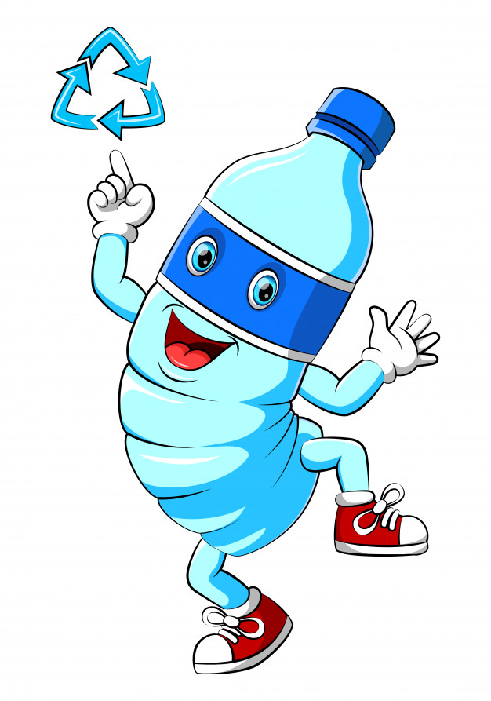
3. izziv: PLASTENKA – koordinacija
Oglej si spodnji video posnetek.
Klikni na povezavo:
https://video.arnes.si/portal/asset.zul?id=I1XEVPhPIt9TaqY4ZOBWfw3Q&fbclid=IwAR113z0P-i6By6rVBeh04TwqYy4DNR_8WVD9T1HqrO3dcA4E-JuHzQLoX_8
TUKAJ PA BO POTREBNO VELIKO VZTRAJNOSTI.
VEM, DA ZMOREŠ …
https://www.google.com/search?q=plastic+bottle+cartoon

Slide 5
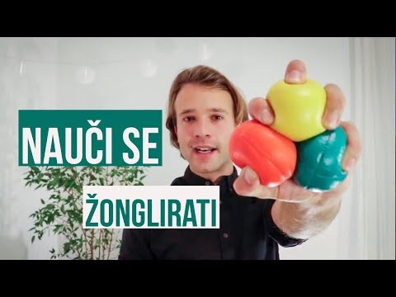
4. izziv: ŽONGLIRANJE – motorika
Oglej si spodnji video posnetek. Lahko poskusiš žonglirati samo z dvema elementoma. Ta izziv je zelo zahteven, a poskušaš lahko.
Klikni na povezavo:
https://www.youtube.com/watch?v=2PMTMRWod9s

Slide 6
SEDAJ PA POGUMNO NA IZVAJANJE IZZIVOV.

